Slide 1
专题六

Slide 2
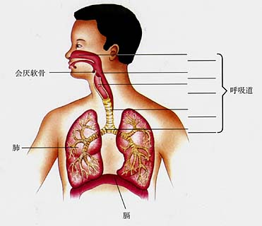
一、呼吸系统的组成

Slide 3
1、呼吸道：鼻腔→咽→喉→气管→支气管（气体进出的通道）
肺:气体交换的场所

Slide 4
2、会厌软骨
3、鼻腔的作用：
湿润：鼻腔中的黏液
温暖：毛细血管
清洁：鼻毛、黏液

Slide 5
4、鼻腔：黏膜分泌黏液
气管：腺细胞分泌黏液

Slide 6
5、呼吸作用的场所：线粒体

Slide 7
二、呼吸运动
吸气
呼气
呼气
大气压
A
B
O
吸气

Slide 8
呼气末端或吸气末端：肺内压等于大气压或两者差为0

Slide 9
呼吸肌：膈肌、肋间肌
吸气：收缩，胸廓变大，肺扩张，肺容积变大，肺内压变小
呼气：舒张，胸廓变小，肺回缩，肺容积变小，肺内压变大

Slide 10
三、发生在肺内的气体交换
1、肺与外界的气体交换，通过呼吸运动实现的

Slide 11
2、肺泡与血液的气体交换，通过气体扩散作用实现的

Slide 12
外界
呼吸道
O2
肺动脉
肺静脉
CO2
毛细血管

Slide 13
四、肺适于气体交换的特点

Slide 14
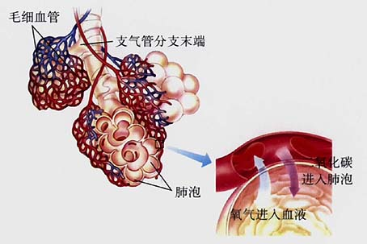

Slide 15
1.肺泡数目多，增大气体交换面积

Slide 16
2.肺本身有弹性
3.肺泡外面缠绕着丰富的毛细血管

Slide 17
4.肺泡壁和毛细血管壁都只有一层上皮细胞

Slide 18
五、与血液循环的结合

Slide 19
1.组织细胞产生的CO2
2.O2最终送到组织细胞的线粒体，进行呼吸作用，分解有机物

Slide 20
